Slide 1


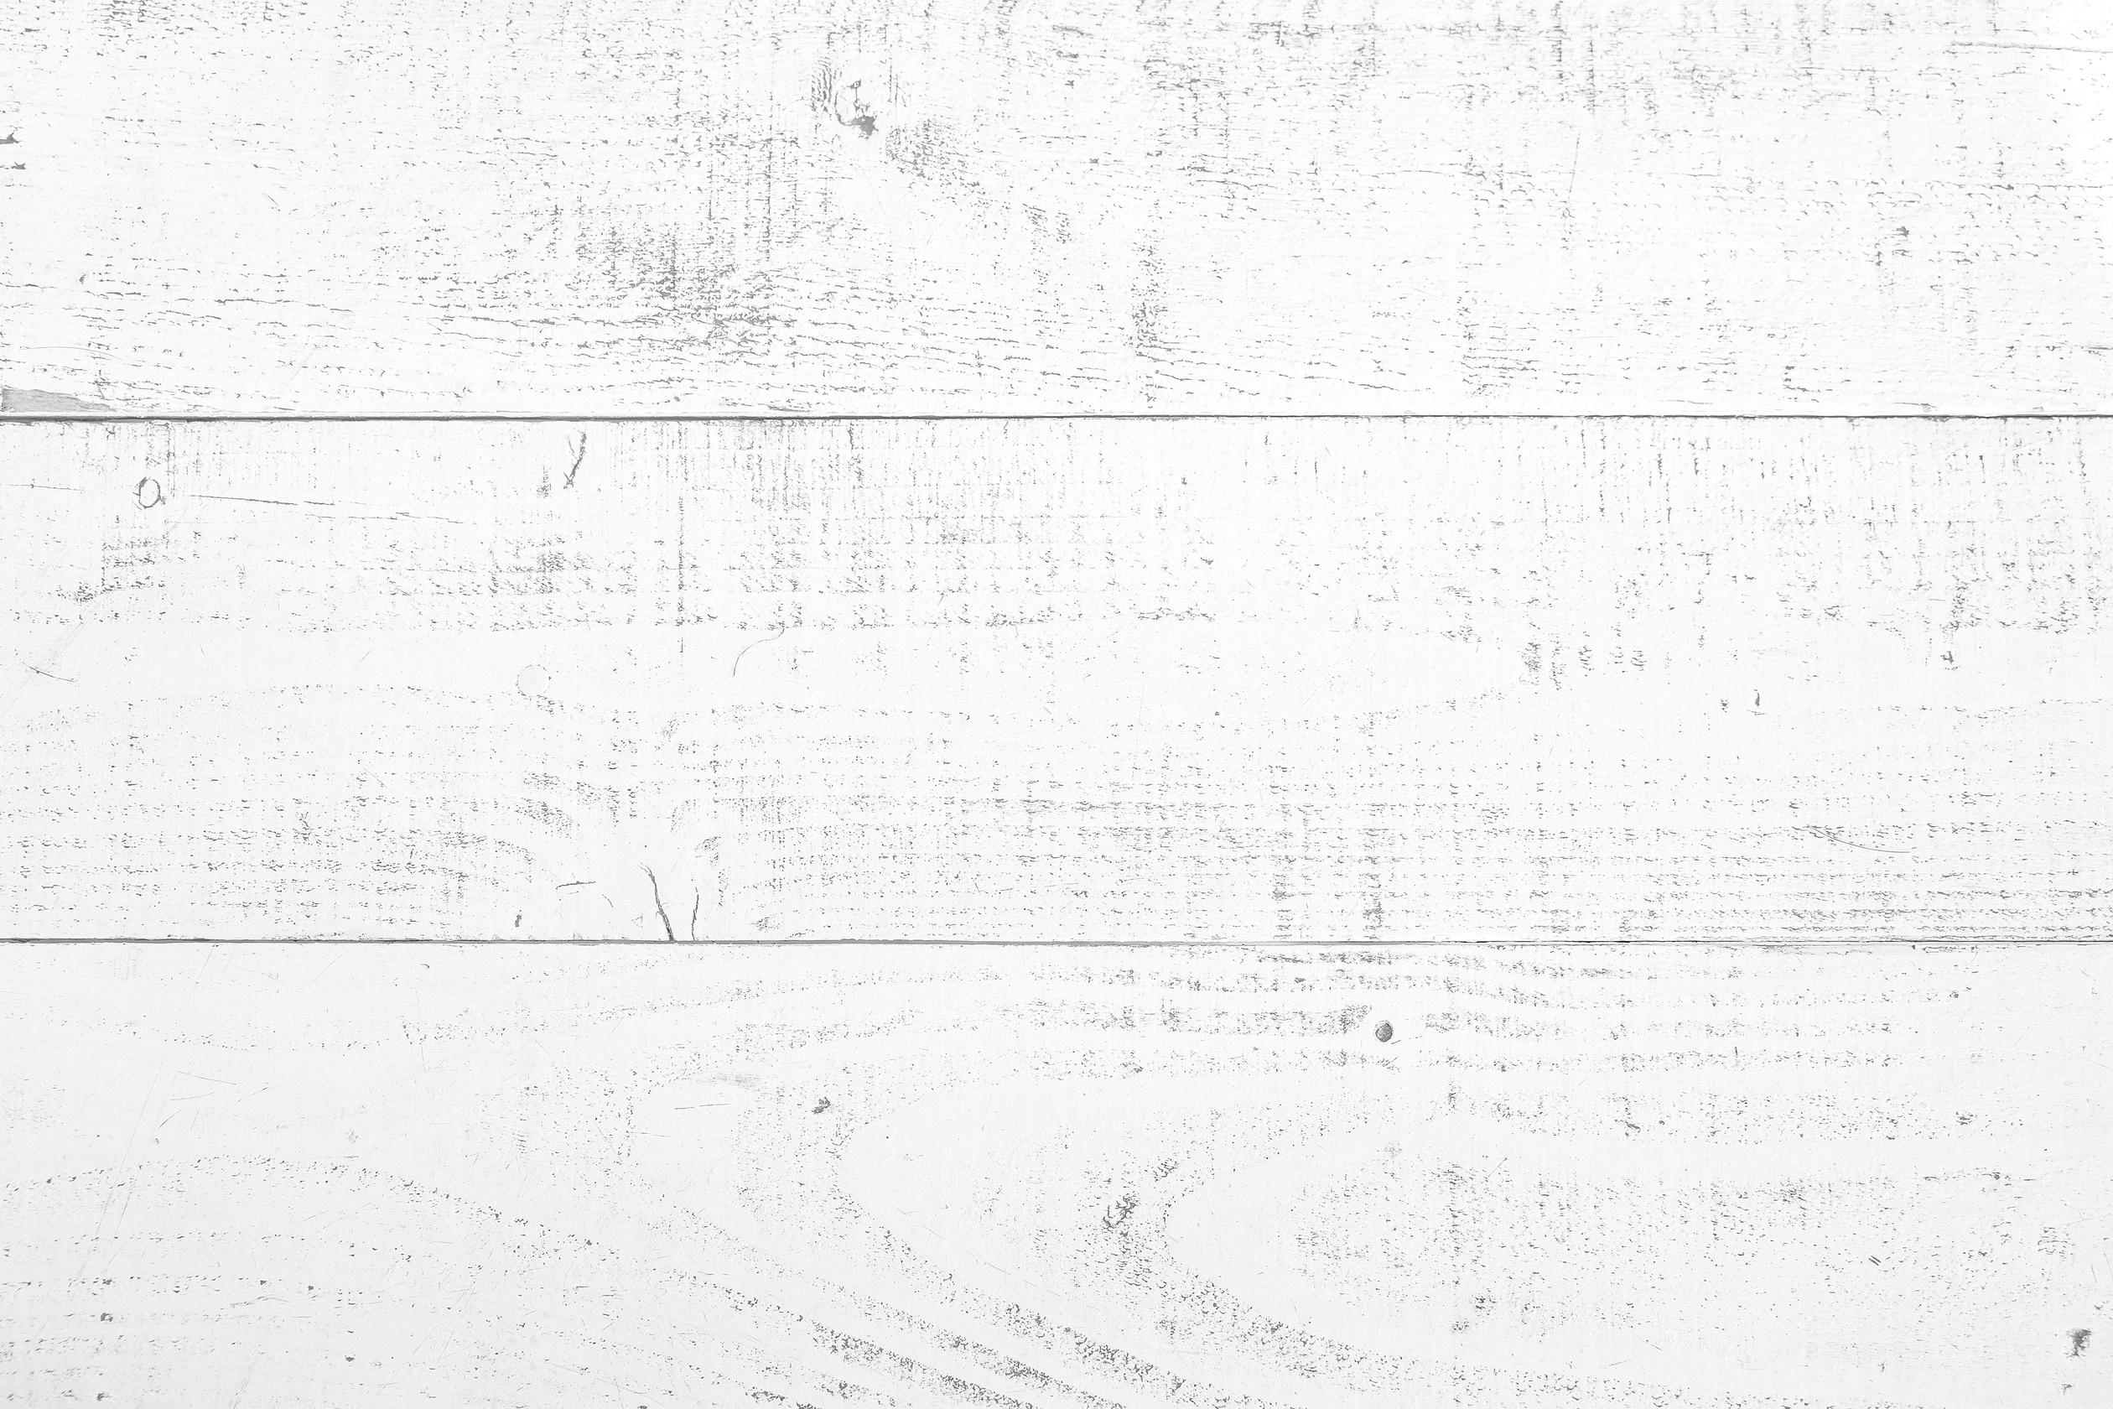



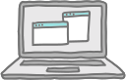

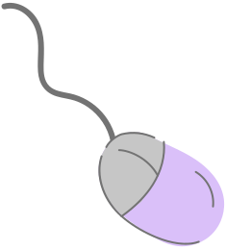
PyDrom
y
Гришко Александр Михайлович

Slide 2


Введение
Идея проекта:
Создать программу, содержащую задачи и систему для тестировки их решения
Для каких задач создан:
Проект создан для улучшения навыка программирования на языке python, а также разработки и реализации алгоритмов для решения определенных задач

Slide 3



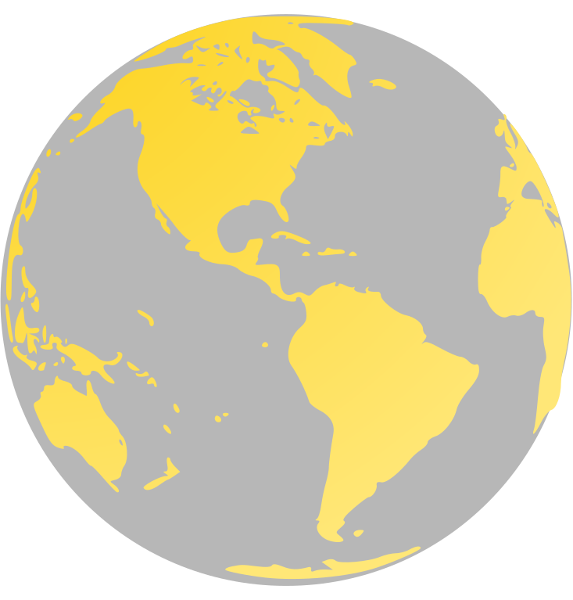







Описание реализации
Структуры и описание проекта:
Главный класс от которог будут наследоваться все другие классы WindowMaker
Приветственное окно Greet
Основное окно с выбором задач Main
Окно с написание прогрмаммы Workspace
Окно с условием Condition
Класс с тестировкой программ с вводом с клавиатуры InputException
Какие технологии использовались:
Sys, os, requests, product, random, deepcopy, PIL

Slide 4

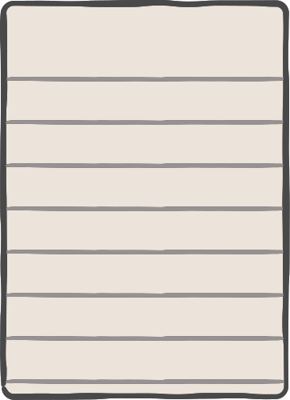
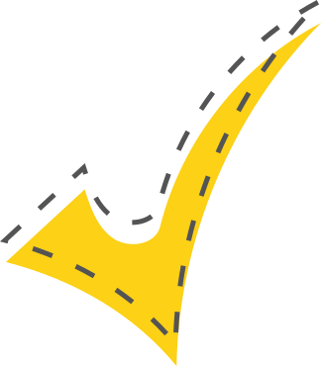
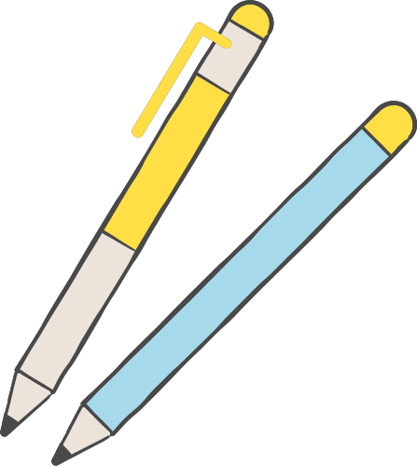
Заключение
Данный проект можно развить путем улучшения тестирующей системы, добавление в него теоретического материала и задач
Done

